Slide 1
Čajovna V SADĚ
… čaj s úsměvem a v sedě
Notes:
1

Slide 2
Prodej
čajů a čajových výrobků

Slide 3
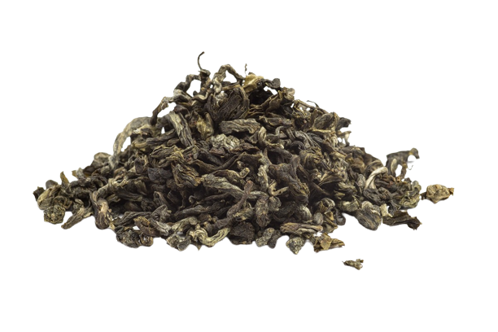
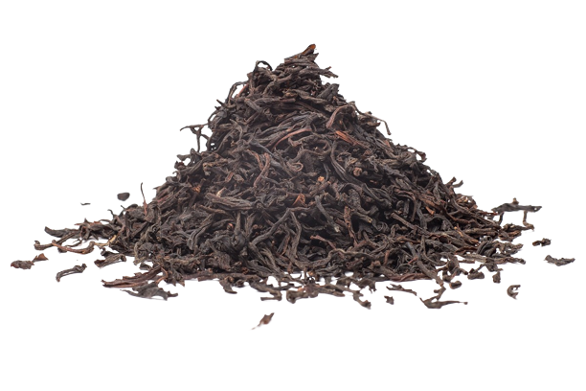
Nabídka:
Zelené čaje
Černé čaje
Ovocné čaje
Notes:
3

Slide 4
a čajové cukroví

Slide 5
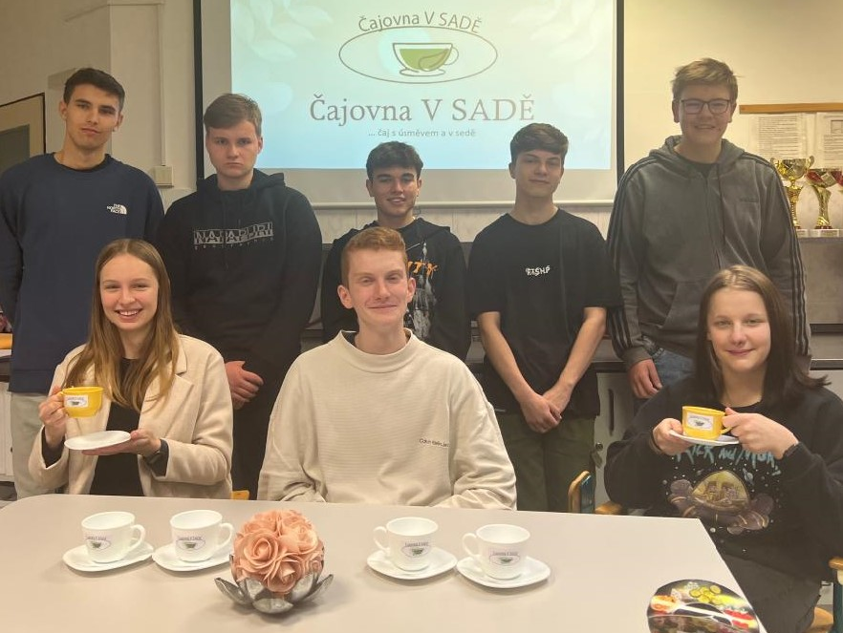
Organizační struktura:
Ředitel: Ondřej Melcr
Asistentka: Sára Matoušková
Obchodní oddělení: Václav Hašek
Vedoucí marketingu: Zdeněk Tichý
Marketing: Václav Provazník
Vedoucí účetní: Kateřina Ouřadová
Účetní: Zdeněk Janovec
Vedoucí IT: Michal Nepraš
IT: Stanislav Tichý

Slide 6
Kontakt:
V Sadě 1565 258 01 Vlašim
cajovnavsade@seznam.cz
Tel. 778 541 689

Slide 7
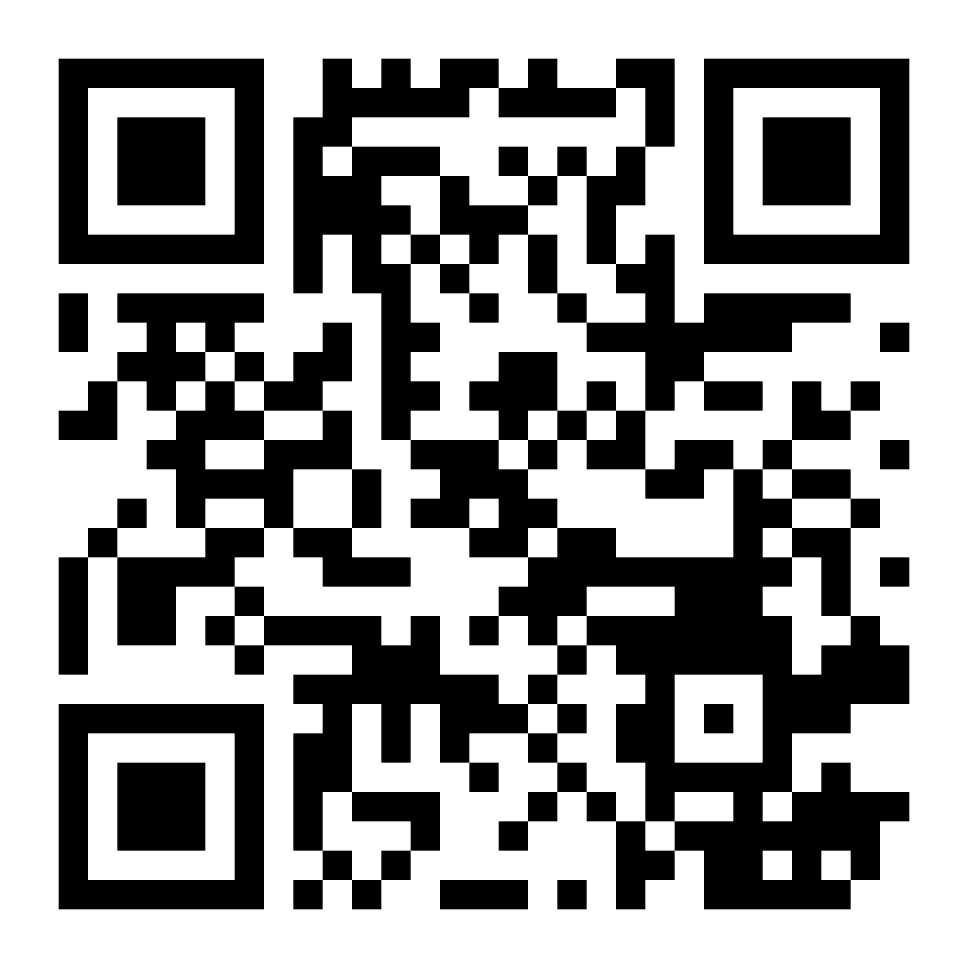
Sociální sítě:
cajovna-v-sade.webnode.cz/
https://www.facebook.com/people/Cajovna-Vsade/100086741390401/
https://www.instagram.com/cajovna_v_sade/
Notes:
7

Slide 8
… čaj s úsměvem a v sedě

